Slide 1

NÁZEV: VY_32_INOVACE_03_Knížka Ferdy Mravence
NÁZEV ŠKOLY: ZŠ a MŠ Čestlice
AUTOR: Vondráková
ČÍSLO PROJEKTU:

Slide 2
ANOTACE
Materiál slouží k použití na interaktivní tabuli
ĆESKÝ JAZYK A LITERÁRNÍ VÝCHOVA
Práce s knihou Knížka Ferdy mravence,
návazné otázky ke knize /po přečtení/
Využití v hodinách čtení a literární výchovy
v 2.- 3. ročníku ZŠ.

Slide 3
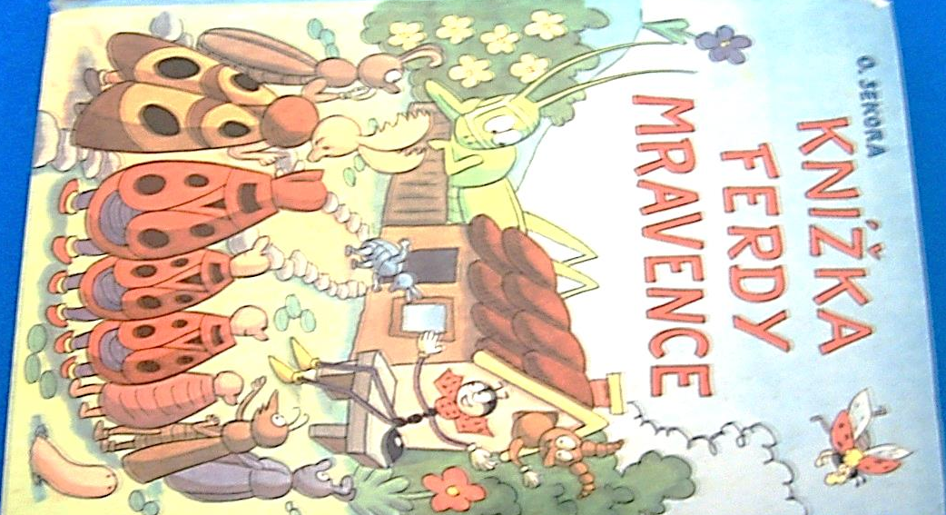
Knížka Ferdy Mravence
Autor knihy: Ondřej Sekora
Hlavní postavy: Ferda Mravenec
Ilustrace: Ondřej Sekora

Slide 4
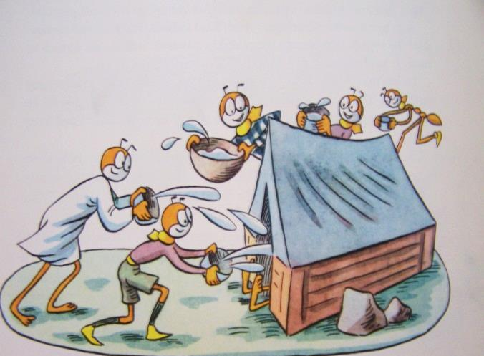

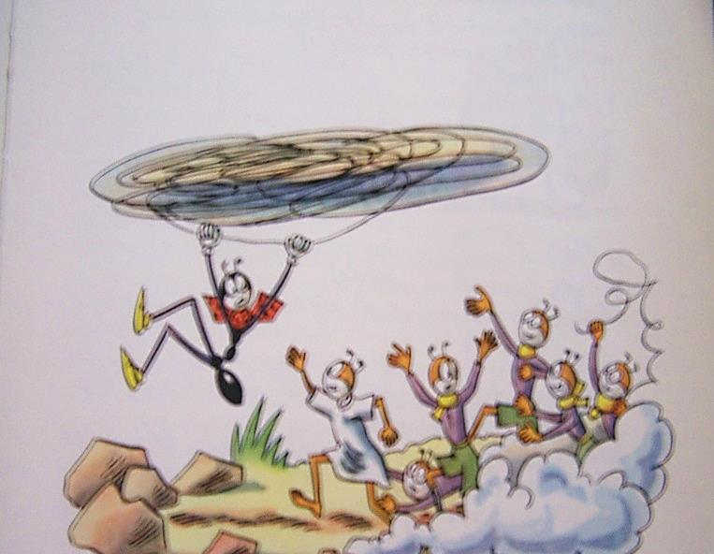
Vyber správné odpovědi:
Ferda v cizích službách
1. Kluci v táboře vzbudili kamaráda Karlíka:
a) troubením do ucha.
b) sprškou studené vody.
c) nechali ho spát.
2. Kluci vlastně nebyli kluci, byli to:
a) malí pavoučci.
b) černí mravenci.
c) rezaví mravenci.
3. V padající vzducholodi seděl:
a) černý mravenec.
b) černoch.
c) kominík.

Slide 5
Spoj do dvojic, jaké práce si vymýšleli pro zajatce:
zametat oheň
ustýlat před stany
rozdělávat nádobí
nosit kavalce
umývat střevíce
čistit dřevo

Slide 6
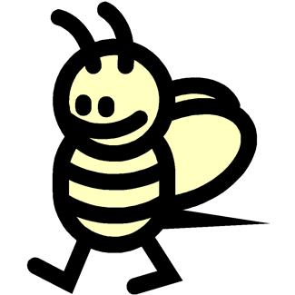
Doplň názvy hmyzu
m _ _ v _ _ _ c, č _ e l _ _ ,
s _ r _ n č _

Slide 7
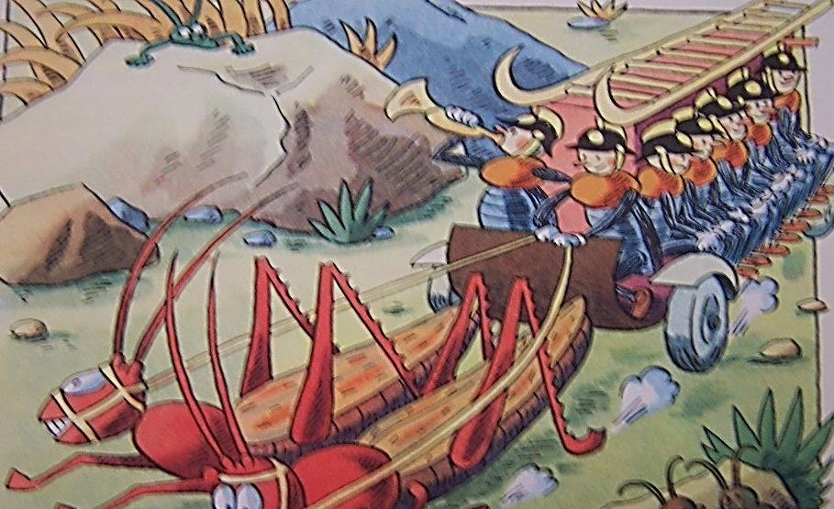
Škrtni šest slov „vetřelců“, která do příběhu nepatří
      „Z lesa se vyřítil hasičský policejní vůz tažený červenými sarančemi, na voze se drželi hej prskavci s hasičskými helmami na do hlavách a rovnou ke čmelákovi. Než je mohl nechtěl Ferda zastavit, začali z plných třech sil stříkat rovnou na čmelákův kopretinu zadeček.“

Slide 8

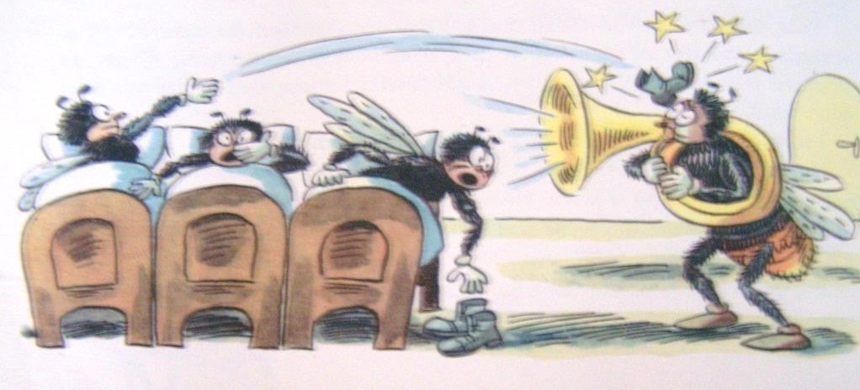
????????
1. Kmotr čmelák uměl hrát:
a) na saxofon.
b) na flétnu.
c) na trumpetu.
2. Jak čmelák zjišťoval, zda je Ferda silný:
a) nechal ho zvednout velký kámen.
b) ohmatával mu svaly, až to Ferdu lechtalo.
c) pověsil mu na krk trumpetu.

Slide 9

Doplň chybějící slova
„Haló, haló, tato tráva na vědomost dává, že tu bude velká …………, zastavte hádky, budou se vykládat …………………“
První pohádka byla o chlapečkovi, který chytal chrousty, nachytal jich 18, ale protože psal „halabala“, myslel si, že jich chytil …………

Slide 10
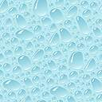
??????????
Jaké zvíře chlapeček-blecha dostal:
a) žirafu
b) slona
c) krokodýla
Jedna larvička měla domeček jako lokomotivu
a) rybičky se na ní chtěly povozit
b) rybičky se jí bály
c) rybičky jí chtěly dělat kouř

Slide 11
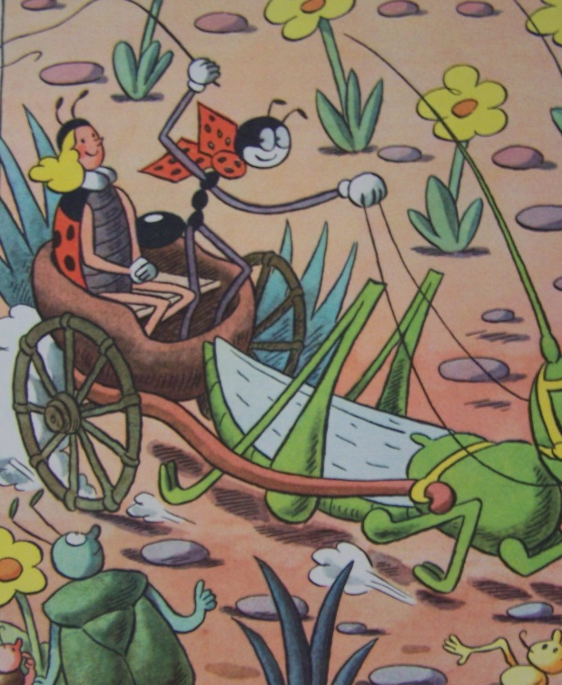
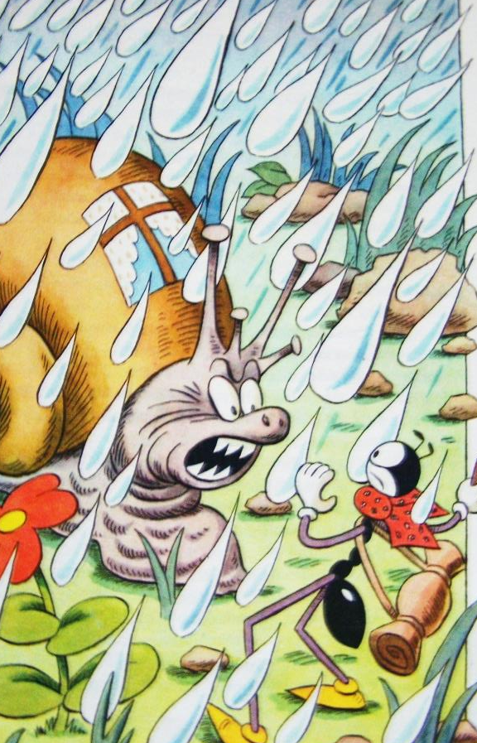
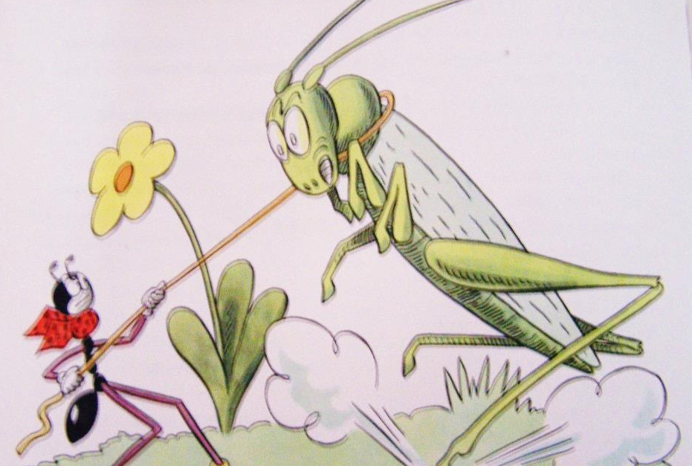
Vyprávěj, co se děje na obrázcích:

Slide 12
Použité zdroje
www.office .microsoft.com
Obrázky - vlastní foto –zdroj použití
Knížka Ferdy Mravence, napsal a nakreslil Ondřej Sekora, Státní nakladatelství dětské knihy, Praha 1968

